Slide 1



Gender & Inclusion
Lezione 3
Barbara Martini

Slide 2
La storia delle donne
Dalla antica Grecia alla nascita del movimento femminista
#da dove nascono gli stereotipi di genere

Slide 3
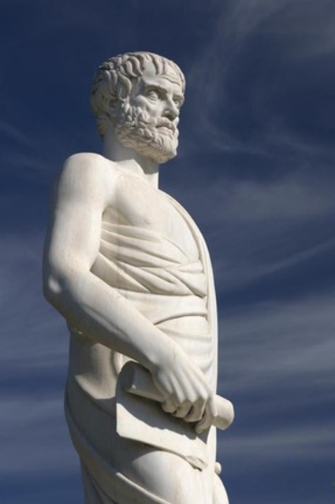
LE DONNE NELLA GRECIA ANTICA
Per Aristotele solo l’uomo è un essere umano “completo” che, grazie alla superiore intelligenza, può dominare nella società e per questo il filoso considera la donna un essere umano “imperfetto”.
“Nella relazione del maschio verso la femmina l’uno è per natura superiore, l’altra (inferiore) è comandata, ed è necessario che fra tutti gli uomini sia proprio in questo modo” Secondo un “conservatore” come Aristotele la donna era stata concepita dalla natura solamente per due funzioni, la procreazione e la cura della casa, ma sempre in funzione ancillare dato che non doveva avere alcun ruolo decisionale. La subordinazione politica della donna rispecchia il ruolo passivo da lei svolto nell’ambito del processo riproduttivo, in cui è il maschio a imprimere la forma, il movimento, l’anima, mentre la femmina fornisce la materia inerte, paragonabile alla cera, o al legno, che tocca all’artigiano plasmare.

Slide 4
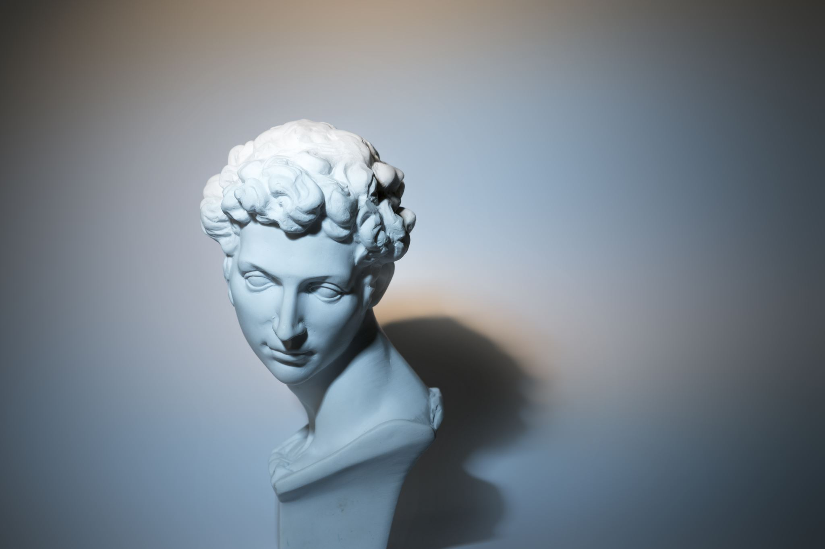
Le donne nella antica Roma

Slide 5
Le donne romane erano sottoposte a vita alla tutela maschile per l'esercizio di qualunque atto giuridico
erano escluse dalla vita politica. Non potevano votare nei comizi dove si sceglievano i magistrati e gli era precluso l’accesso ai compiti considerati esclusivamente maschili, gli officia virilia. Questa emarginazione si mantenne per tutta la storia di Roma, come sottolinea nel III secolo d.C. il giurista Ulpiano: «Le donne sono escluse da tutte le funzioni civili e pubbliche e per questo non possono essere giudici, né ottenere una magistratura, né esercitare come avvocate, né intervenire in rappresentanza di alcuno, né essere procuratrici».
Perchè?.. Erano umorali!

Slide 6
Occorre aspettare il 1963 per avere una donna magistrato
NONOSTANTE l’art. 51 della Costituzione (1 gennaio 1948)
Afferma
“tutti i cittadini dell’uno e dell’altro sesso possono accedere agli uffici pubblici in condizioni di eguaglianza, secondo i requisiti stabiliti dalla legge”.

Slide 7
Occorre aspettare il 1963 per avere una donna magistrato
La proposta venne approvata con la legge 9 febbraio 1963 n. 66 che ha sancito l’Ammissione della donna ai pubblici uffici ed alle libere professioni. La legge era composta di soli due articoli: Art. 1. La donna può accedere a tutte le cariche, professioni ed impieghi pubblici, compresa la Magistratura, nei vari ruoli, carriere e categorie, senza limitazione di mansioni e di svolgimento della carriera, salvi i requisiti stabiliti dalla legge. L’arruolamento della donna nelle forze armate e nei corpi speciali è regolato da leggi particolari. Art. 2. La legge 17 luglio 1919, n. 1176, il successivo regolamento approvato con regio decreto 4 gennaio 1920, n. 39 ed ogni altra disposizione incompatibile con la presente legge sono abrogati.

Slide 8
Per far accedere le donne in magistratura occorre attendere l’abrogazione dell’art.7 della legge 17 luglio 1919, n. 1176
Le donne sono ammesse, a pari titolo degli uomini, ad esercitare tutte le professioni ed a coprire tutti gli impieghi pubblici, esclusi soltanto, se non vi siano ammesse espresse espressamente dalle leggi, quelli che implicano poteri pubblici giurisdizionari o l’esercizio di diritti e di potestà politiche, o che attengono alla difesa militare dello Stato secondo la specificazione che sarà fatta con apposito regolamento.

Slide 9
DONNE NELLE FORZE ARMATE
Il 20 ottobre del 1999 con la legge numero 380 l’Italia si allineava ai Paesi della NATO aprendo le Forze armate al reclutamento femminile.

Slide 10
Le donne nel cristianesimo

Slide 11
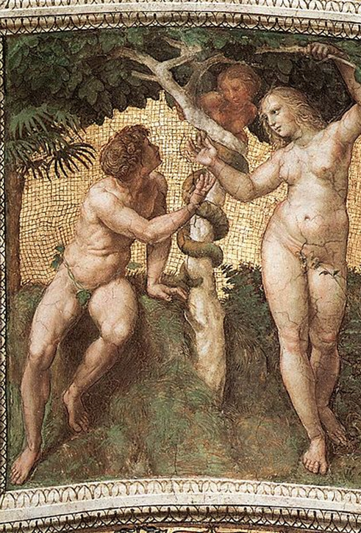
Genesi 2, 21-24
21 Allora il Signore Dio fece scendere un torpore sull'uomo, che si addormentò; gli tolse una delle costole e rinchiuse la carne al suo posto. 22 Il Signore Dio plasmò con la costola, che aveva tolta all'uomo, una donna e la condusse all'uomo. 23 Allora l'uomo disse: è carne dalla mia carne e osso dalle mie ossa. La si chiamerà donna perché dall'uomo è stata tolta». 24 Per questo l'uomo abbandonerà suo padre e sua madre e si unirà a sua moglie e i due saranno una sola carne.

Slide 12
Genesi 3, 16
16 Alla donna disse: i tuoi dolori e le tue gravidanze, con dolore partorirai figli. Verso tuo marito sarà il tuo istinto, ma egli ti dominerà». 17 Ad Adamo disse: «Poiché hai dato ascolto alla voce di tua moglie e hai mangiato del frutto dall'albero circa il quale io ti avevo ordinato di non mangiarne, il suolo sarà maledetto per causa tua; ne mangerai il frutto con affanno, tutti i giorni della tua vita. 18 Esso ti produrrà spine e rovi, e tu mangerai l'erba dei campi; 19 mangerai il pane con il sudore del tuo volto, finché tu ritorni nella terra da cui fosti tratto; perché sei polvere e in polvere ritornerai».

Slide 13
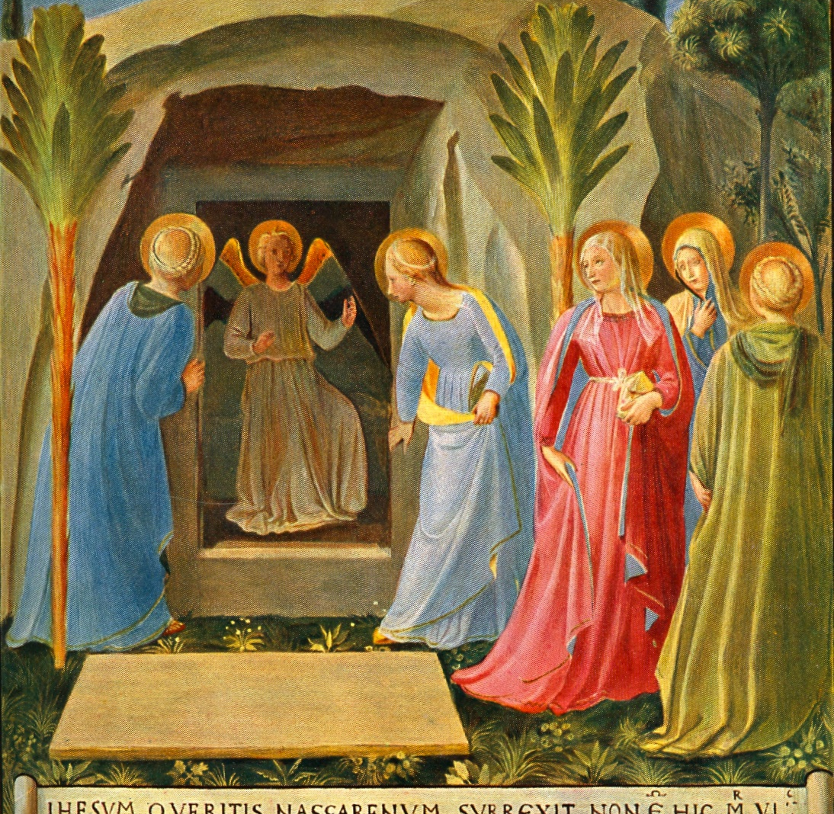
I vangeli….dove le donne hanno un ruolo importante e non secondario

Slide 14
Poi arriva SAN PAOLO Prima lettera a Timoteo 2:11-15
¹¹La donna impari in silenzio, con tutta sottomissione. ¹²Non concedo a nessuna donna di insegnare, né di dettare legge all’uomo; piuttosto se ne stia in atteggiamento tranquillo. ¹³Perché prima è stato formato Adamo e poi Eva; ¹⁴e non fu Adamo ad essere ingannato, ma fu la donna che, ingannata, si rese colpevole di trasgressione. ¹⁵Essa potrà essere salvata partorendo figli, a condizione di perseverare nella fede, nella carità e nella santificazione, con modestia.

Slide 15
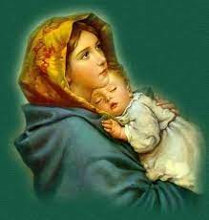
PER IL CRISTIANESIMO IL MODELLO DI DONNA E’ LA VERGINE MARIA

Slide 16
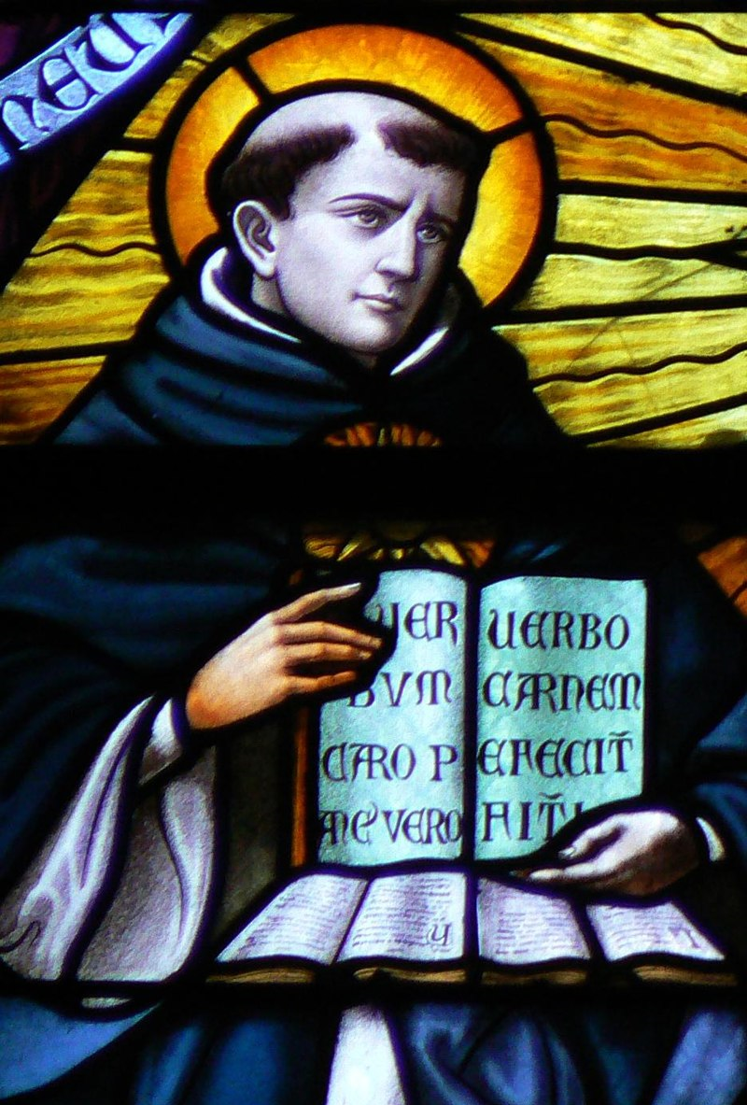
LA CONDIZIONE DELLA DONNA NEL MEDIOEVO
La visione della donna nel Medio Evo è molto ancorata alla visione della donna fornita da Tommaso d’Aquino
Per Tommaso, l'anima delle donne si svilupperebbe dopo quella degli uomini ed, inoltre, proprio l'inferiorità qualitativa di un seme sarebbe la causa del sesso femminile rispetto al sesso maschile: «[...] Un feto maschile diviene un essere umano dopo 40 giorni, uno femminile dopo 80 giorni. Le femmine nascono a causa di un seme guasto o di venti umidi. [...]»

Slide 17
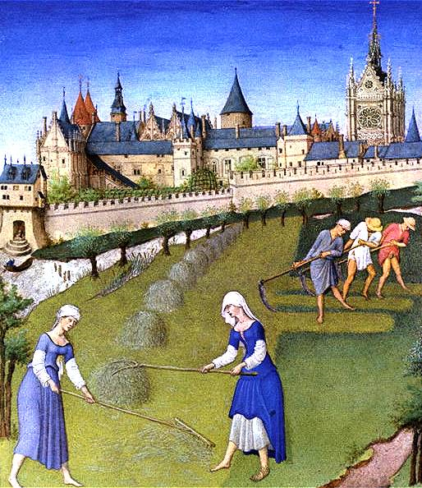
Il ruolo delle donne nel medioevo: LE CONTADINE
LE CONTADINE LAVORAVANO NEI CAMPI FUORI DI CASA ED IN PIU’ OTTEMPERAVANO A TUTTI I LAVORI DOMESTICI FAMILIARI

Slide 18
QUESTA SITUAZIONE CONTINUA FINO ALL’UNITA’ DI ITALIA
NEL CENSIMENTO DEL 1860 MOLTE DONNE NON ERANO IN GRADO DI DEFINIRE LORO STESSE COME:
CASALINGHE;
CONTADINE;
TESSITRICI
POICHE’ LE DONNE FACEVANO 3 LAVORI CONTEMPORANEAMENTE

Slide 19
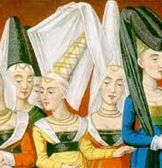
NOBILI
In generale, le donne nobili si trattenevano nei loro castelli, nei quali si occupavano di tutta la sfera riguardante l'economia della casa e si dedicavano a tempo pieno al lavoro di tessitura e ricamo di stoffe pregiate.

Slide 20
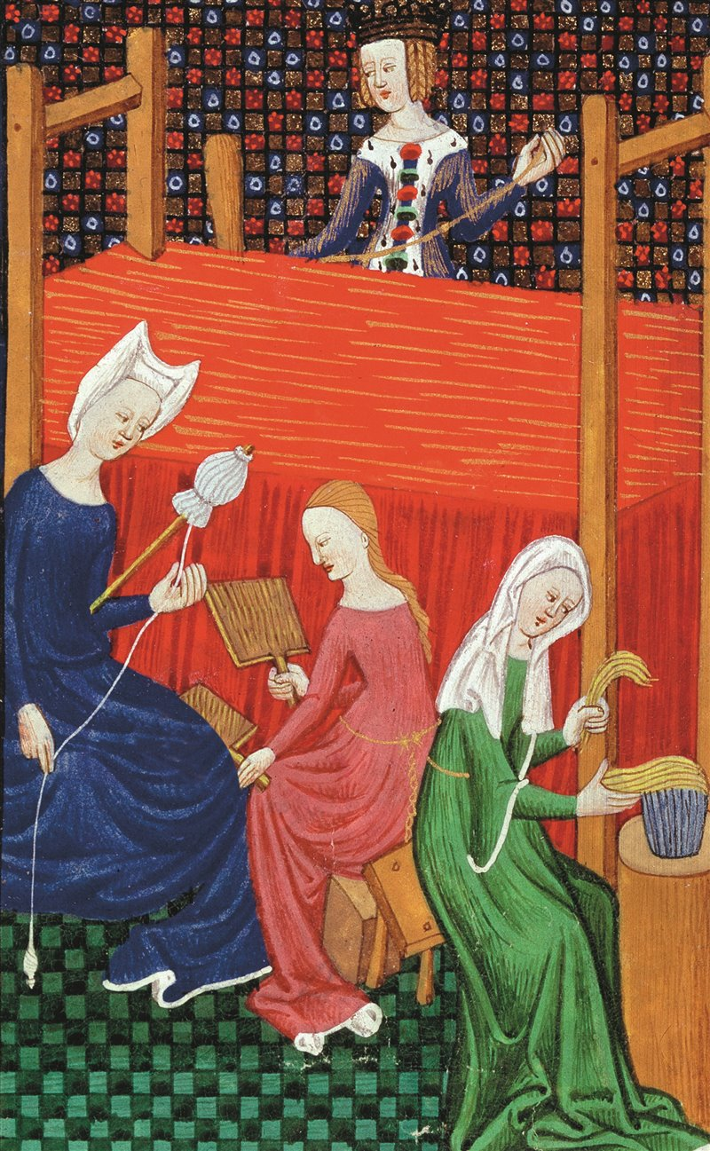
LE DONNE BORGHESI E MERCANTI
LE DONNE COMANDAVANO I SERVITORI, GESTIVANO LA CASA, AFFIANCAVANO IL MARITO NEL COMMERCIO, SI OCCUPAVANO DELLA TESSITURA

Slide 21
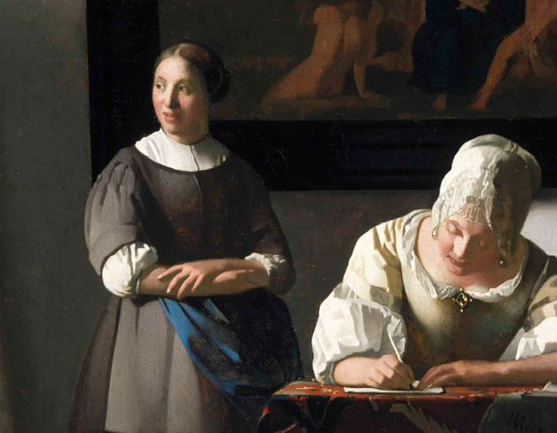
LE DONNE NELL’ETA’ MODERNA
Si assistette innanzi tutto alla nascita di un rapporto, prima inesistente, fra le donne e la letteratura: nacquero cioè le prime famose poetesse e scrittrici. La pressoché totale assenza di donne in campo scientifico fu dovuta proprio al diffondersi di uno stereotipo femminile ben preciso: la donna doveva possedere come qualità fondamentale la bellezza, doveva essere in grado di governare la casa, il marito e i figli e doveva sapere intrattenere delle conversazioni colte. Per tale motivo le donne che potevano avvicinarsi agli studi erano costrette a scegliere le lettere e l’arte. Tuttavia va registrata nel Cinquecento la nascita di istituzioni scolastiche riservate alle donne, soprattutto quelle appartenenti alla media borghesia, in cui esse imparavano a governare la casa, a leggere e a scrivere.

Slide 22

IL GENDER BIAS CON LE DISCIPLINE SCIETIFICHE HA ORIGINI LONTANE
MA.. CE LA POSSIAMO FARE!

Slide 23
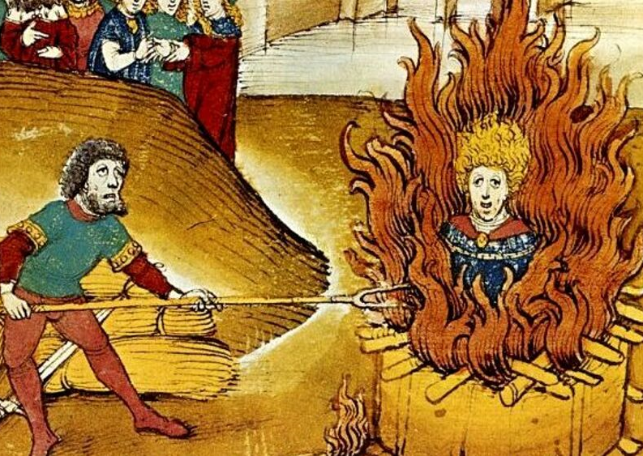
IN QUESTO PERIODO LE DONNE SONO ANCHE OGGETTO DI CACCIA ALLE STREGHE

Slide 24
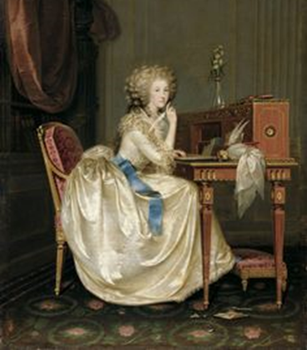
IL 1700 PRIMA DELLA RIVOLUZIONE FRANCESE
Nel corso del Settecento le donne acquisirono una libertà maggiore rispetto alle epoche precedenti: infatti, pur restando fortemente soggette alle leggi paterne, esse potevano esercitare una sorta di dominio all’interno della loro nuova casa. Si moltiplicarono le occasioni di uscita per le ragazze appartenenti ai ceti sociali più elevati, anche se si diffuse al contempo la figura del cicisbeo o cavalier servente che era designato dalla famiglia per proteggere la dama sposata dalle insidie dei malintenzionati e veniva scelto tra i parenti e gli amici, affinché fosse una persona di fiducia.

Slide 25
IL 1700 PRIMA DELLA RIVOLUZIONE FRANCESE
Tuttavia si assistette ad un importante mutamento relativi all’istruzione e al lavoro. Infatti, presso le famiglie aristocratiche e borghesi, si era diffusa sempre più l’idea che fosse fondamentale garantire alle ragazze una certa istruzione, benché sempre inferiore a quella garantita ai figli maschi. Fu così che molte nobildonne ebbero accesso agli studi, anche se la maggior parte si indirizzò alle lettere e agli studi di stampo umanistico.

Slide 26
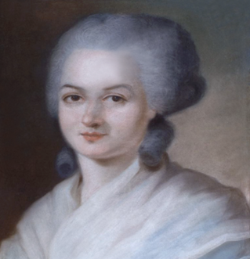
La rivoluzione francese e la nascita del femminismo Olympe de Gouges
Olympe de Gouges, pseudonimo di Marie Gouze (Montauban, 7 maggio 1748 – Parigi, 3 novembre 1793), è stata una drammaturga e attivista francese che visse durante la rivoluzione francese.
I suoi scritti femministi e abolizionisti ebbero grande risonanza. Olympe de Gouges lottò per la difesa dei diritti delle donne con un compito che assolse con impegno.
Scrisse la «Dichiarazione dei diritti della donna e della cittadina», nella quale
affermò l’uguaglianza dei diritti civili e politici tra i due sessi, insistendo per la restituzione dei diritti naturali che erano stati sottratti alle donne.
In quell’epoca il suffragio era basato sulla classe sociale e la maggioranza
del popolo francese non poteva permettersi di andare al voto.

Slide 27

Rousseau
Mentre Rousseau è spesso elogiato per le sue opinioni sull'uguaglianza umana, la realtà è che non credeva che le donne meritassero l'uguaglianza.
Secondo Rousseau, le donne dovevano fare affidamento sugli uomini per il loro benessere perché erano meno razionali degli uomini.
Sosteneva che gli uomini avrebbero potuto desiderare le donne ma non avevano bisogno di loro per sopravvivere, mentre le donne desideravano entrambi gli uomini e ne avevano bisogno.
In "Emile", scrive della differenza tra ciò di cui crede che le donne e gli uomini abbiano bisogno nell'istruzione. Poiché lo scopo principale della vita, per Rousseau, è che una donna sia moglie e madre, non ha bisogno di essere istruita nella misura in cui hanno tradizionalmente gli uomini.

Slide 28
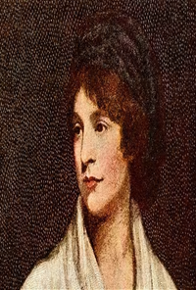
Mary Wollstonecraft ed il femminismo liberale
A Vindication of the Rights of Men (Rivendiazione dei diritti degli uomini) 1792 cominciò a difendere l’idea di egualità dei diritti civili per tutti, donne comprese.

Slide 29
FEMMINISMO LIBERALE
crede nelle "riforme pragmatiche contro discriminazione di genere attraverso la promozione della parità di diritti attraverso l'adozione e la formulazione di leggi e politiche che garantiscano l'uguaglianza

Slide 30
FEMMINISMO LIBERALE
Le femministe liberali sostengono che la società ha la falsa convinzione che le donne siano, per natura, meno capaci intellettualmente e fisicamente degli uomini; quindi tende a discriminare le donne nell'accademia, nel forum e nel mercato. Le femministe liberali credono che "la subordinazione femminile sia radicata in una serie di vincoli legali e consuetudinari che bloccano l'ingresso e il successo delle donne nel cosiddetto mondo pubblico", e lottano per l'uguaglianza di genere attraverso la riforma politica e legale

Slide 31

Il pensiero democratico non si occupava delle donne
il ruolo di subalternità delle donne contrastava con i principi di una società più libera e moderna rispetto al passato: era questa la tesi espressa dal filosofo inglese John Stuart Mill nel libro “La servitù delle donne” - pubblicato nel 1869 - che per primo tra i liberali postulava che il grado di emancipazione femminile fosse sinonimo di civiltà e progresso per una nazione, schierandosi per la piena parità con la componente maschile.

Slide 32
L'industrializzazione e il lavoro femminile
La rivoluzione industriale rappresenta un punto di svolta per le donne.
l lavoro femminile era motivato dalla dura necessità della sopravvivenza, mal pagato rispetto a quello maschile e con meno diritti, e non significava affatto la liberazione dagli obblighi familiari: tuttavia i maggiori contatti con il mondo esterno e l’esperienza nelle lotte sociali del tempo rendeva maggiormente coscienti le donne della propria condizione comune e del problema delle rivendicazioni femminili.

Slide 33
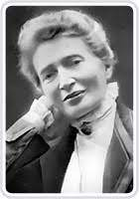

1878: primo congresso per i diritti delle donne a Parigi
Anna Maria Mazzoni pioniera del femminismo italiano

Slide 34
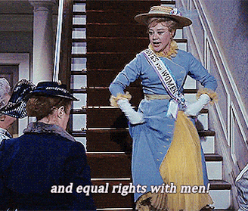
INGHILTERRA
Solamente in Inghilterra il movimento femminile si strutturò con il tempo in un’organizzazione più solida e in grado di raccogliere maggiori adesioni: nel 1867 era nata la prima associazione per il riconoscimento del diritto di voto alle donne, denominata National Society for Women’s Suffrage, le cui aderenti riceverono ben presto l’appellativo - soprattutto in termini dispregiativi da parte dei detrattori - di “suffragette”.

Slide 35
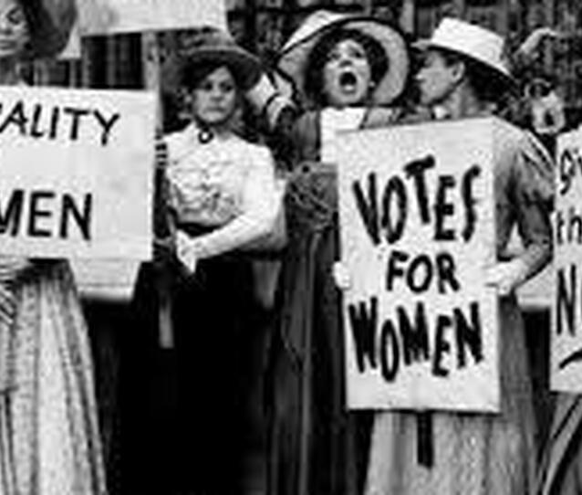
LA NASCITA DEL MOVIMENTO FEMMINISTA
la nascita ufficiale del movimento femminista, che si intreccia con i temi relativi al diritto di voto agli afro-americani, è avvenuta nel 1848, anno dello storico congresso sui diritti delle donne, a Seneca Falls (New York), nel quale fu chiesta la cittadinanza politica per “negri” (all'epoca, la parola era questa) e “donne”.

